Slide 1
卒論
ヘルメットに搭載された
32個の圧力センサ
32個のセンサ値
認証
マハラノビス距離を計算
所有者の学習データ群
判別器
拒否
学習フェーズ
識別フェーズ

Slide 2
DICOMO2020
ヘルメットに搭載された
32個の圧力センサ
32個のセンサ値
装着者の学習データ群
識別器
識別結果
学習フェーズ
識別フェーズ

Slide 3
DICOMO2020
ヘルメットに搭載された
32個の圧力センサ
32個のセンサ値
認証
マハラノビス距離を計算
装着者の学習データ群
判別器
拒否
学習フェーズ
識別フェーズ

Slide 4
圧力センサ32個
・・・
・・・
・・・
ヘルメット
10KΩ
プリント基板
・・・
・・・
アナログIN
アナログIN
5V
マイコン
マイコン
GND
コンピュータ

Slide 5
センサ
10KΩ
GND
5V
アナログIN
マイコン

Slide 6
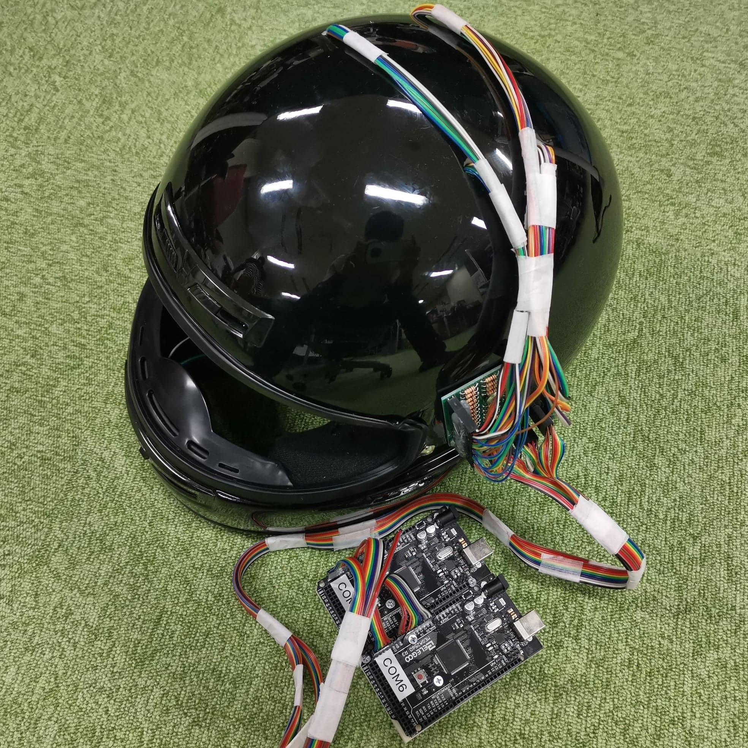
プリント基板
マイコン2機

Slide 7
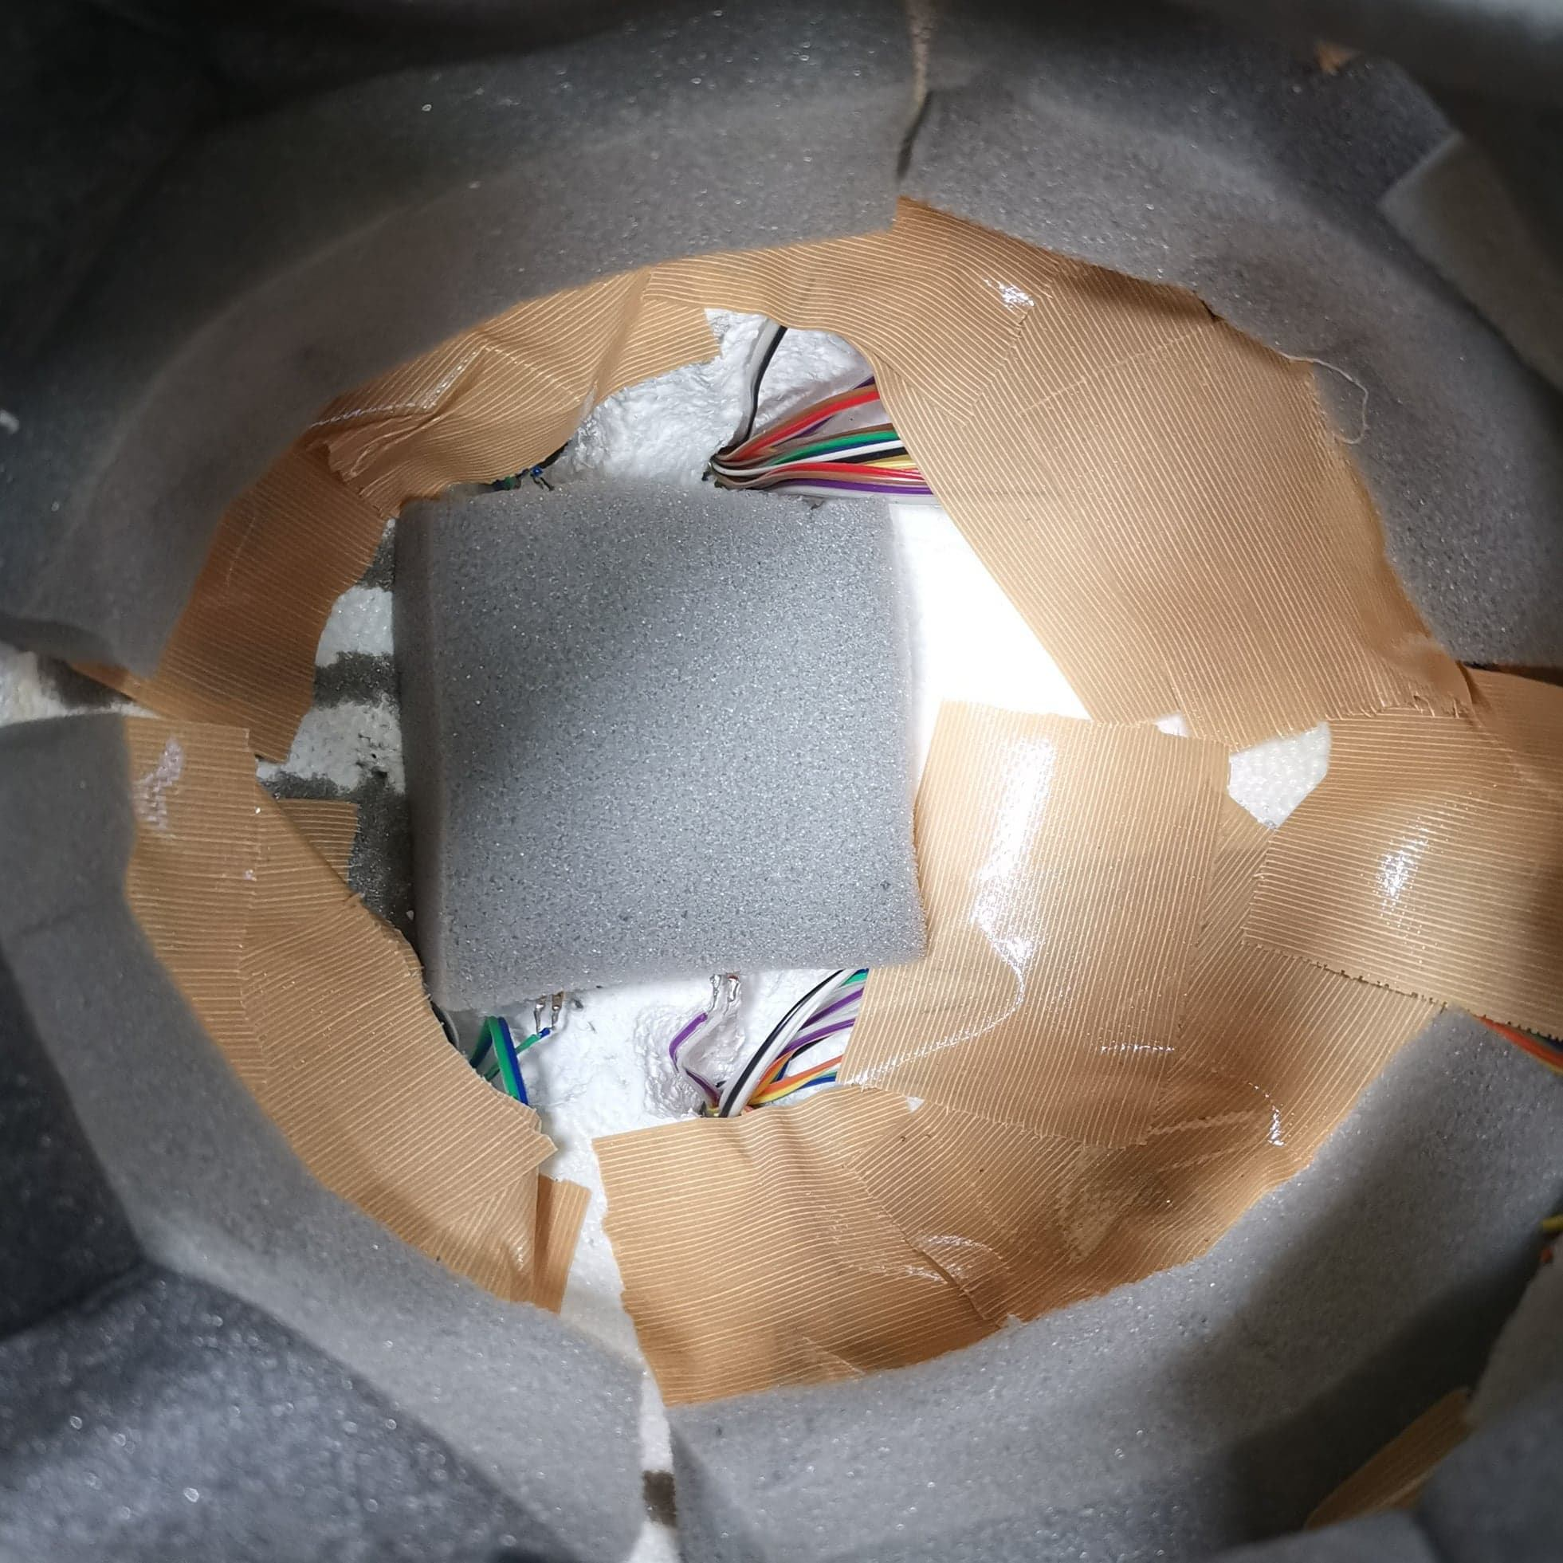
センサを挟んだ
ウレタンスポンジ

